Slide 1

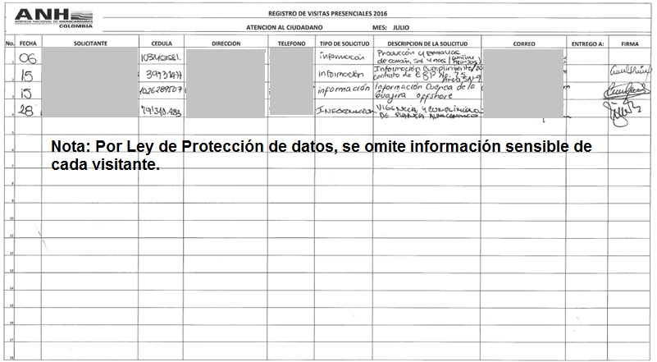
Visitas Presenciales Mayo 2016
La Vicepresidencia Administrativa y Financiera – Atención al Ciudadano y Comunicaciones, informa que del 1 al 29 de julio de 2016 se atendieron 4 personas de manera presencial, de los cuales los 3 fueron hombres y 1 mujer.
La tipificación más recurrente fue: Solicitud de Información

